Slide 1
Buitenschools leren vormgeven
THINK IT |
DESIGN IT | CREATE IT|
4 maart 2020
Levensecht leren met continu verbinding naar leerproces

Slide 2
Inhoud
Hybride leren organiseren door gezamenlijke curriculumontwikkeling
Hoe geef je een loopbaangerichte leeromgeving vorm?
Hoe ontwikkel je levensechte opdrachten?

Slide 3
Hybride leren vormgeven | Curriculum
Notes:
Overal in het onderwijs zien we momenteel de vraag hoe om te gaan met maatschappelijke (vaak complexe) vraagstukken in de samenleving, denk bijvoorbeeld aan de energietransitie, gezond leven, smart industrie, smart technologie.
Hoe flexibel moeten onze kaders zijn, hoe bereiden we onze studenten goed voor op de maatschappij en het veranderende werkveld, met welke partners ‘speel je het spel’ en hoe gaan alle betrokkenen dan leren: studenten, docenten, werkende professionals, burgers en onderzoekers?
Op de grens van school en samenleving ontwerpen we hybride leeromgevingen, die zich als een olievlek verspreiden. Langzaamaan tekent zich ook een trend af van het opschalen van enkelvoudige hybride leeromgevingen naar een hybride lerend netwerk, waarin leeromgevingen met elkaar verbonden zijn.
Op deze dag openen we de deuren van het onderwijs en ontwikkelen we samen nieuwe omgevingen op de grens van school en werk.
Wat kunnen we van elkaar leren? Hoe pakken we dit aan en waar lopen we tegenaan?
Door samen in dialoog te gaan over het organiseren van leren en het organiseren van een netwerk gaan we van en met elkaar leren door te doen.

Slide 4
Hybride leren organiseren, doe je zo...
Een curriculum met een duidelijke samenhang en realistische planning vanuit VO en MBO specifieke leerinhouden.
Een curriculum dat een afspiegeling is van de beroepspraktijk met bedrijven in de regio en waarin heel eenvoudig een goede link te maken is tussen theorie en praktijk.
Een heldere planning waarmee een goed rooster gemaakt kan worden dat vrijwel nooit drastisch gewijzigd hoeft te worden.

Slide 5
Hybride doordenken organiseren, doe je zo...
Het creëert duidelijkheid en overzicht voor docent en student.
Er blijft tijd en ruimte en creativiteit over voor ontwikkelen en ontwerpen van levensechte opdrachten.
Het geeft energie omdat de leertijd van de studenten efficiënt wordt benut.
Meer tevreden en gemotiveerde studenten.
Er is eenvoudig sturing te geven aan kwaliteitsverbetering.

Slide 6
Loopbaangerichte omgeving vormgeven |
Notes:
Overal in het onderwijs zien we momenteel de vraag hoe om te gaan met maatschappelijke (vaak complexe) vraagstukken in de samenleving, denk bijvoorbeeld aan de energietransitie, gezond leven, smart industrie, smart technologie.
Hoe flexibel moeten onze kaders zijn, hoe bereiden we onze studenten goed voor op de maatschappij en het veranderende werkveld, met welke partners ‘speel je het spel’ en hoe gaan alle betrokkenen dan leren: studenten, docenten, werkende professionals, burgers en onderzoekers?
Op de grens van school en samenleving ontwerpen we hybride leeromgevingen, die zich als een olievlek verspreiden. Langzaamaan tekent zich ook een trend af van het opschalen van enkelvoudige hybride leeromgevingen naar een hybride lerend netwerk, waarin leeromgevingen met elkaar verbonden zijn.
Op deze dag openen we de deuren van het onderwijs en ontwikkelen we samen nieuwe omgevingen op de grens van school en werk.
Wat kunnen we van elkaar leren? Hoe pakken we dit aan en waar lopen we tegenaan?
Door samen in dialoog te gaan over het organiseren van leren en het organiseren van een netwerk gaan we van en met elkaar leren door te doen.

Slide 8
Studentperspectief
Voor de student betekent hybride opleiden vooral dat er samenhang is in de activiteiten die je op verschillende plekken uitvoert.
Dat het nut en de zin van die activiteiten en opdrachten aanwezig is of dat docenten en praktijkinstructeurs helpen dat samen in te zien.
Het gaat erom dat de student zich kan ontwikkelen in het beroep waarvoor hij gekozen heeft.
“Ergens goed in worden”
Een ontwikkelproces waar je hulp, advies en ondersteuning bij krijgt!
Dat is de zone van naaste ontwikkeling voor een leven lang leren en ontwikkelen!

Slide 9
Loopbaanperspectief
LOB is de kern van het leerproces van de student in het hybride opleiden.
Daar vindt namelijk het dialoog plaats rond de (brede) ontwikkeling van de student.
In die dialoog komen alle elementen en activiteiten van de hybride leeromgeving samen.
“Het gesprek over zin en betekenis”
Doordat de student samen met praktijkinstructeur en docent vanuit de activiteiten zin en betekenis geeft aan het oriënteren, oefenen, verdiepen, nadenken, theorie en praktijk en het zichzelf ontwikkelen.

Slide 10
Levensechte opdrachten vormgeven | Format levensechte opdracht
Notes:
Overal in het onderwijs zien we momenteel de vraag hoe om te gaan met maatschappelijke (vaak complexe) vraagstukken in de samenleving, denk bijvoorbeeld aan de energietransitie, gezond leven, smart industrie, smart technologie.
Hoe flexibel moeten onze kaders zijn, hoe bereiden we onze studenten goed voor op de maatschappij en het veranderende werkveld, met welke partners ‘speel je het spel’ en hoe gaan alle betrokkenen dan leren: studenten, docenten, werkende professionals, burgers en onderzoekers?
Op de grens van school en samenleving ontwerpen we hybride leeromgevingen, die zich als een olievlek verspreiden. Langzaamaan tekent zich ook een trend af van het opschalen van enkelvoudige hybride leeromgevingen naar een hybride lerend netwerk, waarin leeromgevingen met elkaar verbonden zijn.
Op deze dag openen we de deuren van het onderwijs en ontwikkelen we samen nieuwe omgevingen op de grens van school en werk.
Wat kunnen we van elkaar leren? Hoe pakken we dit aan en waar lopen we tegenaan?
Door samen in dialoog te gaan over het organiseren van leren en het organiseren van een netwerk gaan we van en met elkaar leren door te doen.

Slide 11
Levensechte opdrachten
Integraal handelen (kennis, houding, vaardigheid)
Vraaggericht handelen (uitgaan van een klantsituatie)
Zelfregulerend handelen (methodisch kader)
Zelfsturend handelen (zelfbepalend en verantwoordelijk handelen)

Slide 12
Ruggengraat van de hybride route
De route is opgebouwd uit levensechte opdrachten. Iedere levensechte opdracht vormt een afgerond onderdeel van de opleiding.
Een levensechte opdracht bestaat uit twee tot vijf praktijkoefeningen.
In een praktijkoefening werk je vanuit verschillende invalshoeken aan de inhoud van vakkennis en praktische kennis.
Een levensechte opdracht bestaat uit kennisopdrachten.

Slide 13
Inhoud van levensechte opdracht
Algemene gegevens
Onderwijsleerdoelen
Inleiding / context / motivering
Beroepssituatie
Formulering van de opdracht
In te leveren producten
Hulpmiddelen

Slide 20
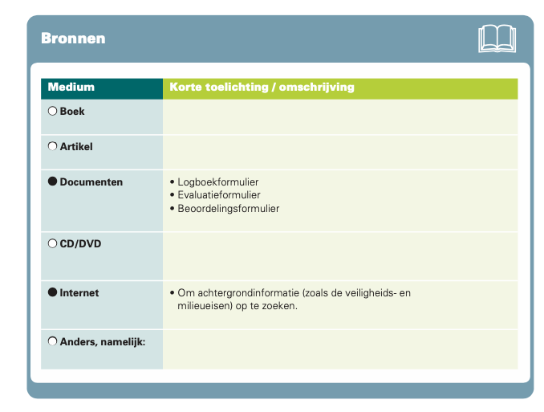

Slide 22
Notes:
Het energietransitiehuis staat in de hal van het Techniek Innovatie Huis. In dit houten demo-huis zullen de nieuwe technieken met betrekking tot verduurzaming van woningen worden toegepast. Denk bijvoorbeeld aan een warmtepomp, zonneboiler of zonnepanelen. Het ‘Huis van de toekomst’ wordt ook gebruikt als praktijkruimte voor de verschillende opleidingen, projecten en studies die te maken hebben met de Energietransitie in Den Haag. Het project Kennis- en Praktijkcentrum Energietransitie gaat hiermee aan de slag.

Slide 23
Bedenk een aantal beroepssituaties waar studenten 10-12 uur per week mee bezig kunnen zijn.

Slide 24
Bedenk een aantal opdrachten die passend zijn bij de beroepssituatie?
Bedenk een aantal opdrachten passend bij de beroepssituatie.

Slide 30
